Slide 1

커비 모작 그림
김유민

Slide 2
Obj
Character
InputComponent를 가지고 있어야 하는 객체.
Player
Monster
주인공, 커비.
Monster클래스는 모든 몬스터의 기본이 되는 클래스이다.
헬퍼 시스템을 등록하여, 각 몬스터가 헬퍼가 될 수 있도록 구현
만약 몬스터 마다 세분화가 되어야 하는 부분이 존재한다면
기존의 상속 구조를 활용하여 가상함수를 사용한다.

Slide 3
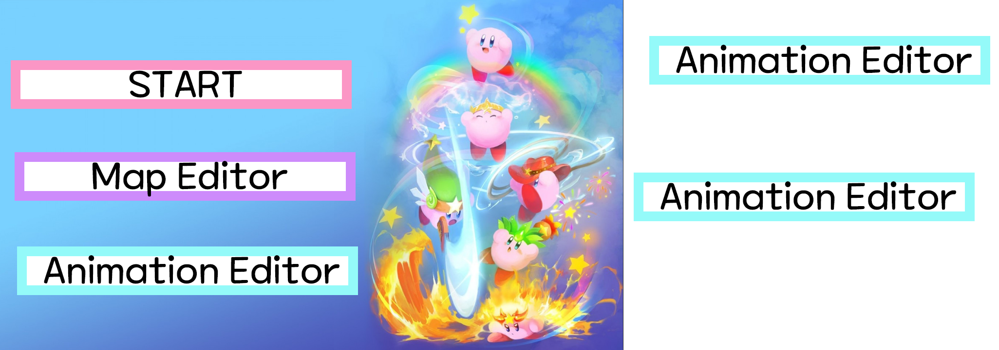

Slide 4
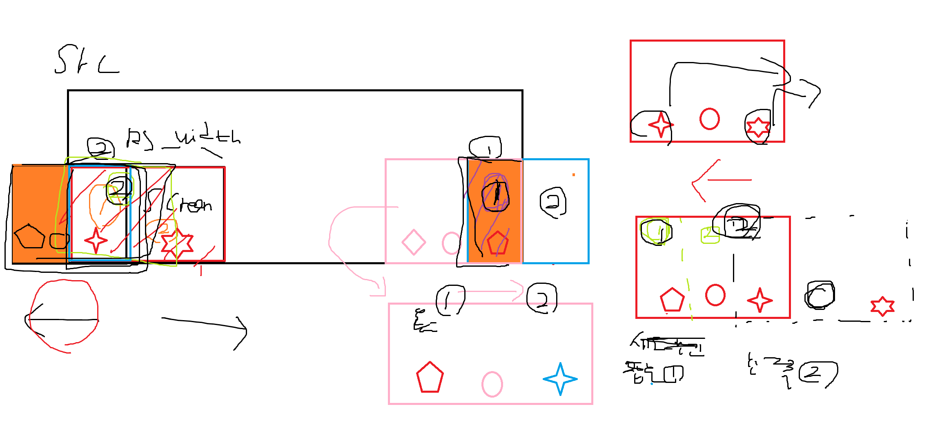
화면 잘라 출력하기

Slide 5
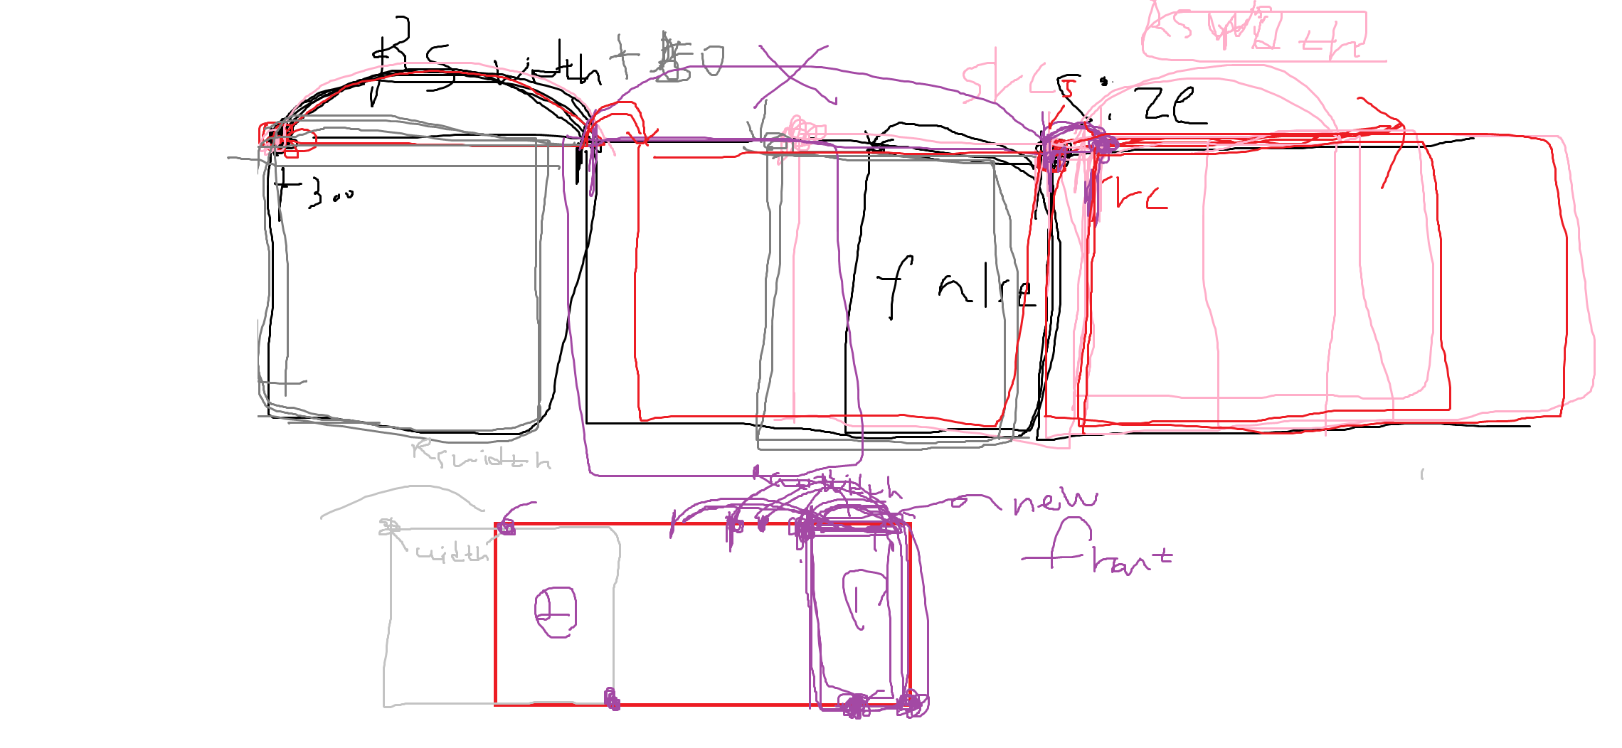
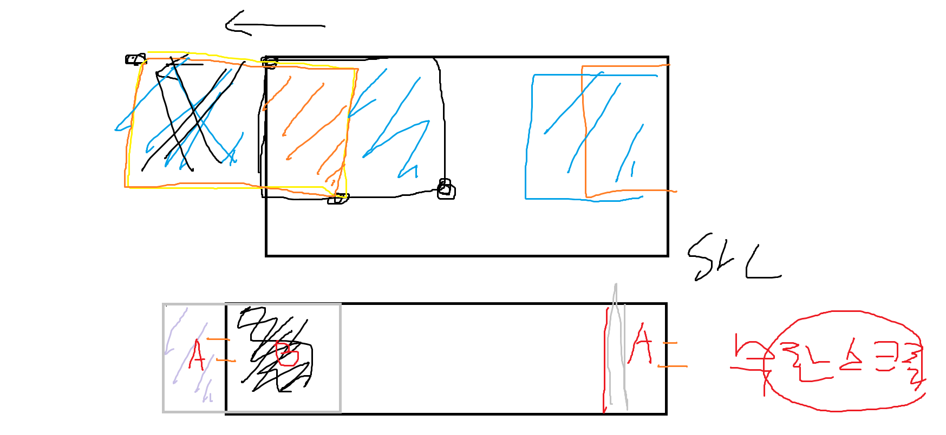
무한 스크롤 방식 1

Slide 6
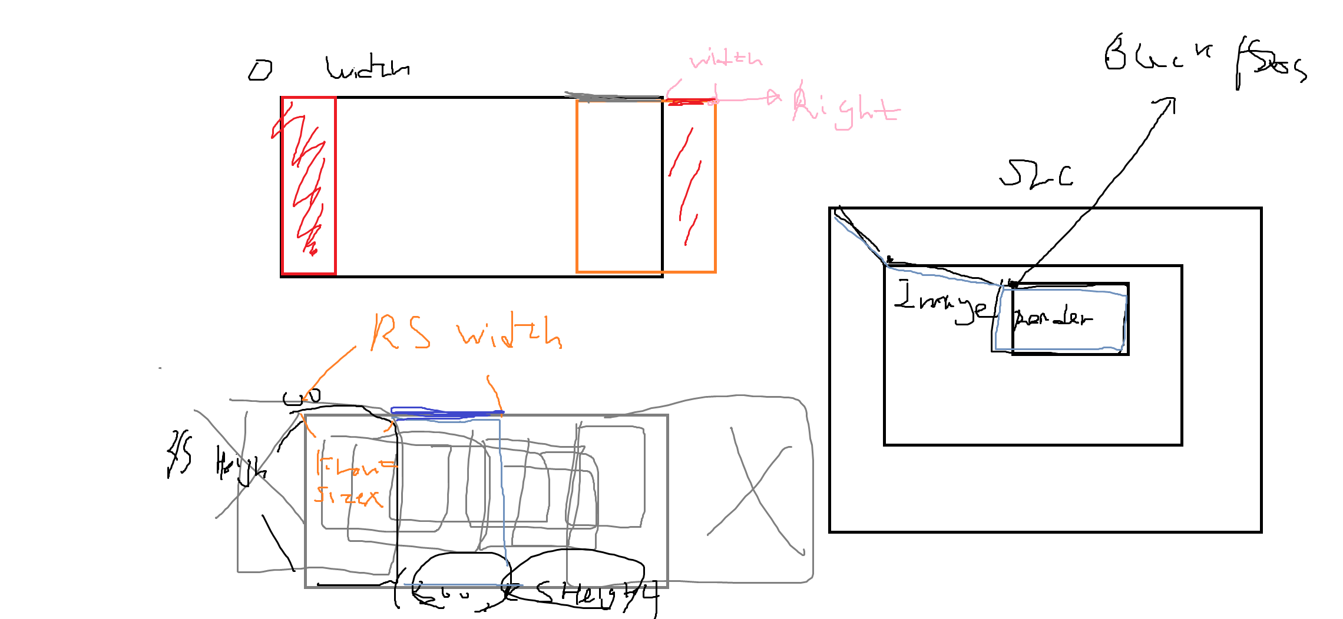
무한 스크롤 방식 2

Slide 7
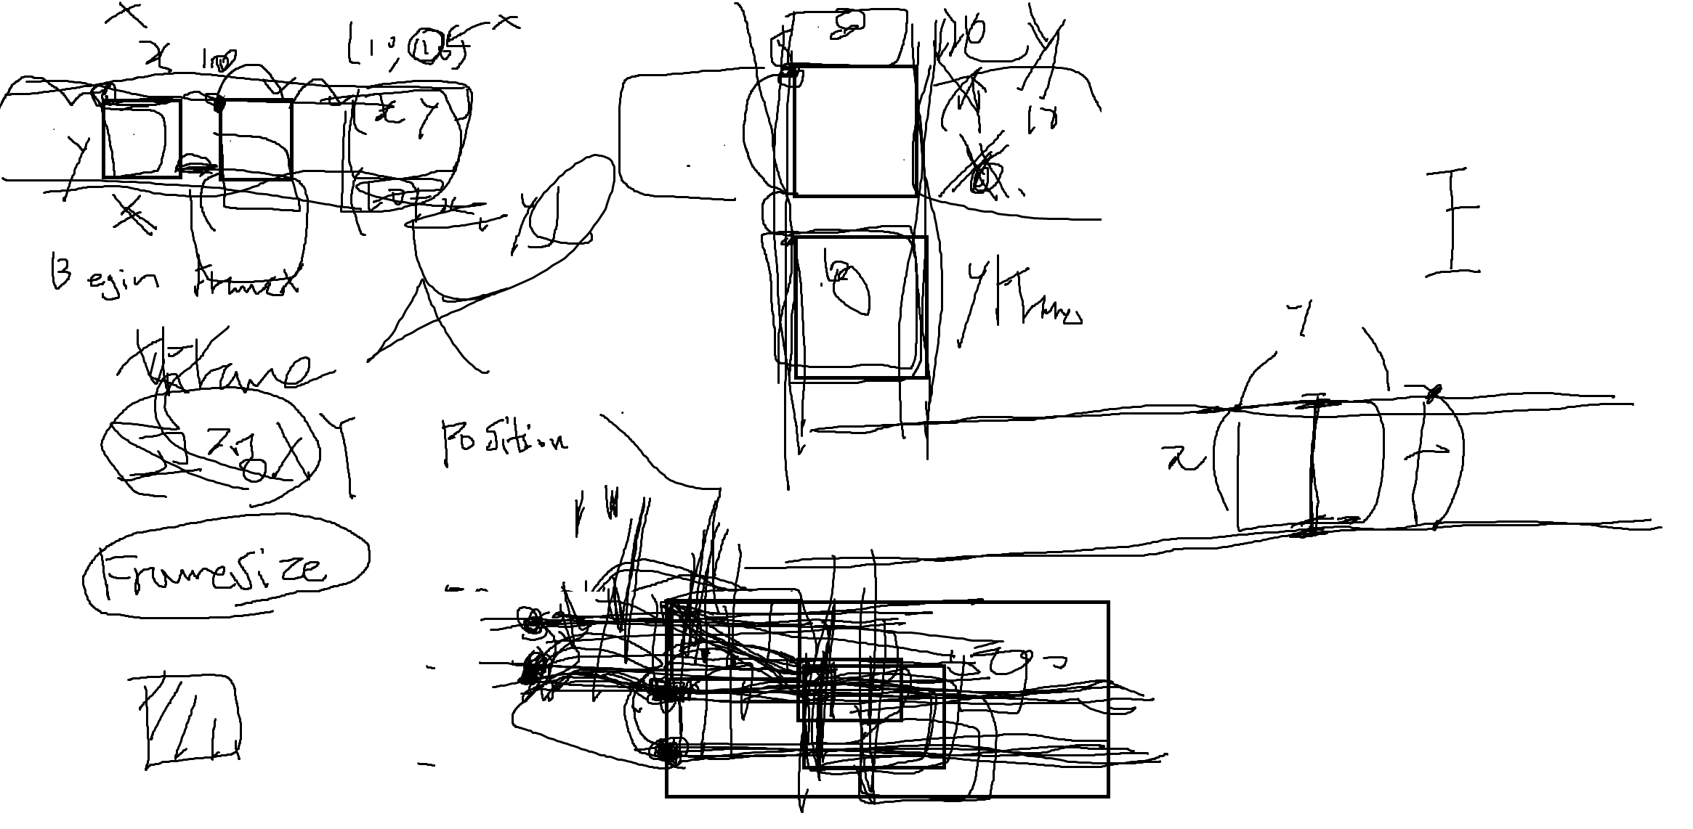
애니메이션 툴 프레임 추가 기능

Slide 8
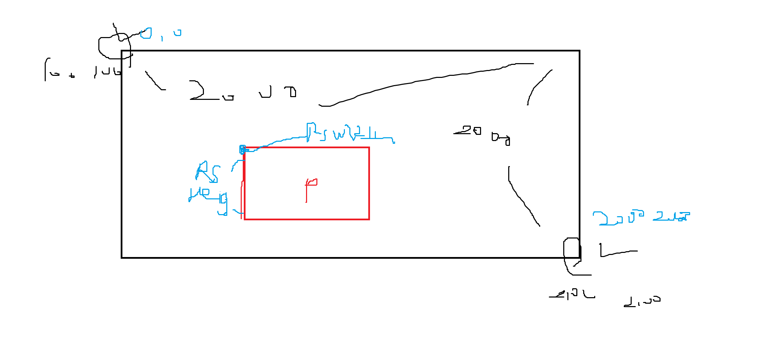
카메라 스크롤

Slide 9



Slide 10


Slide 11
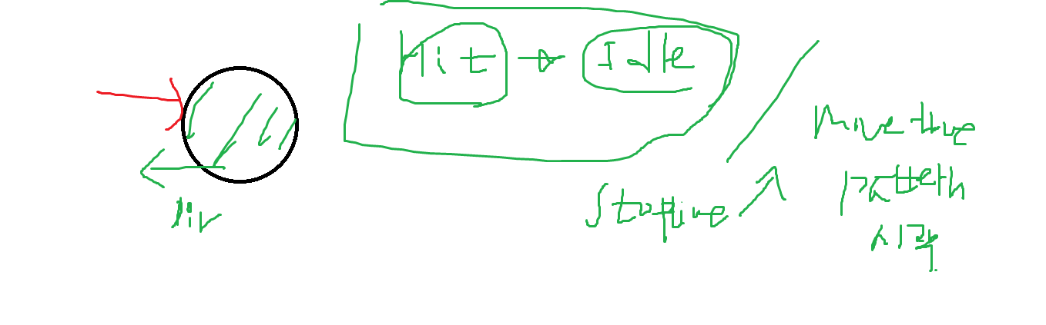
DDD Collision

Slide 12
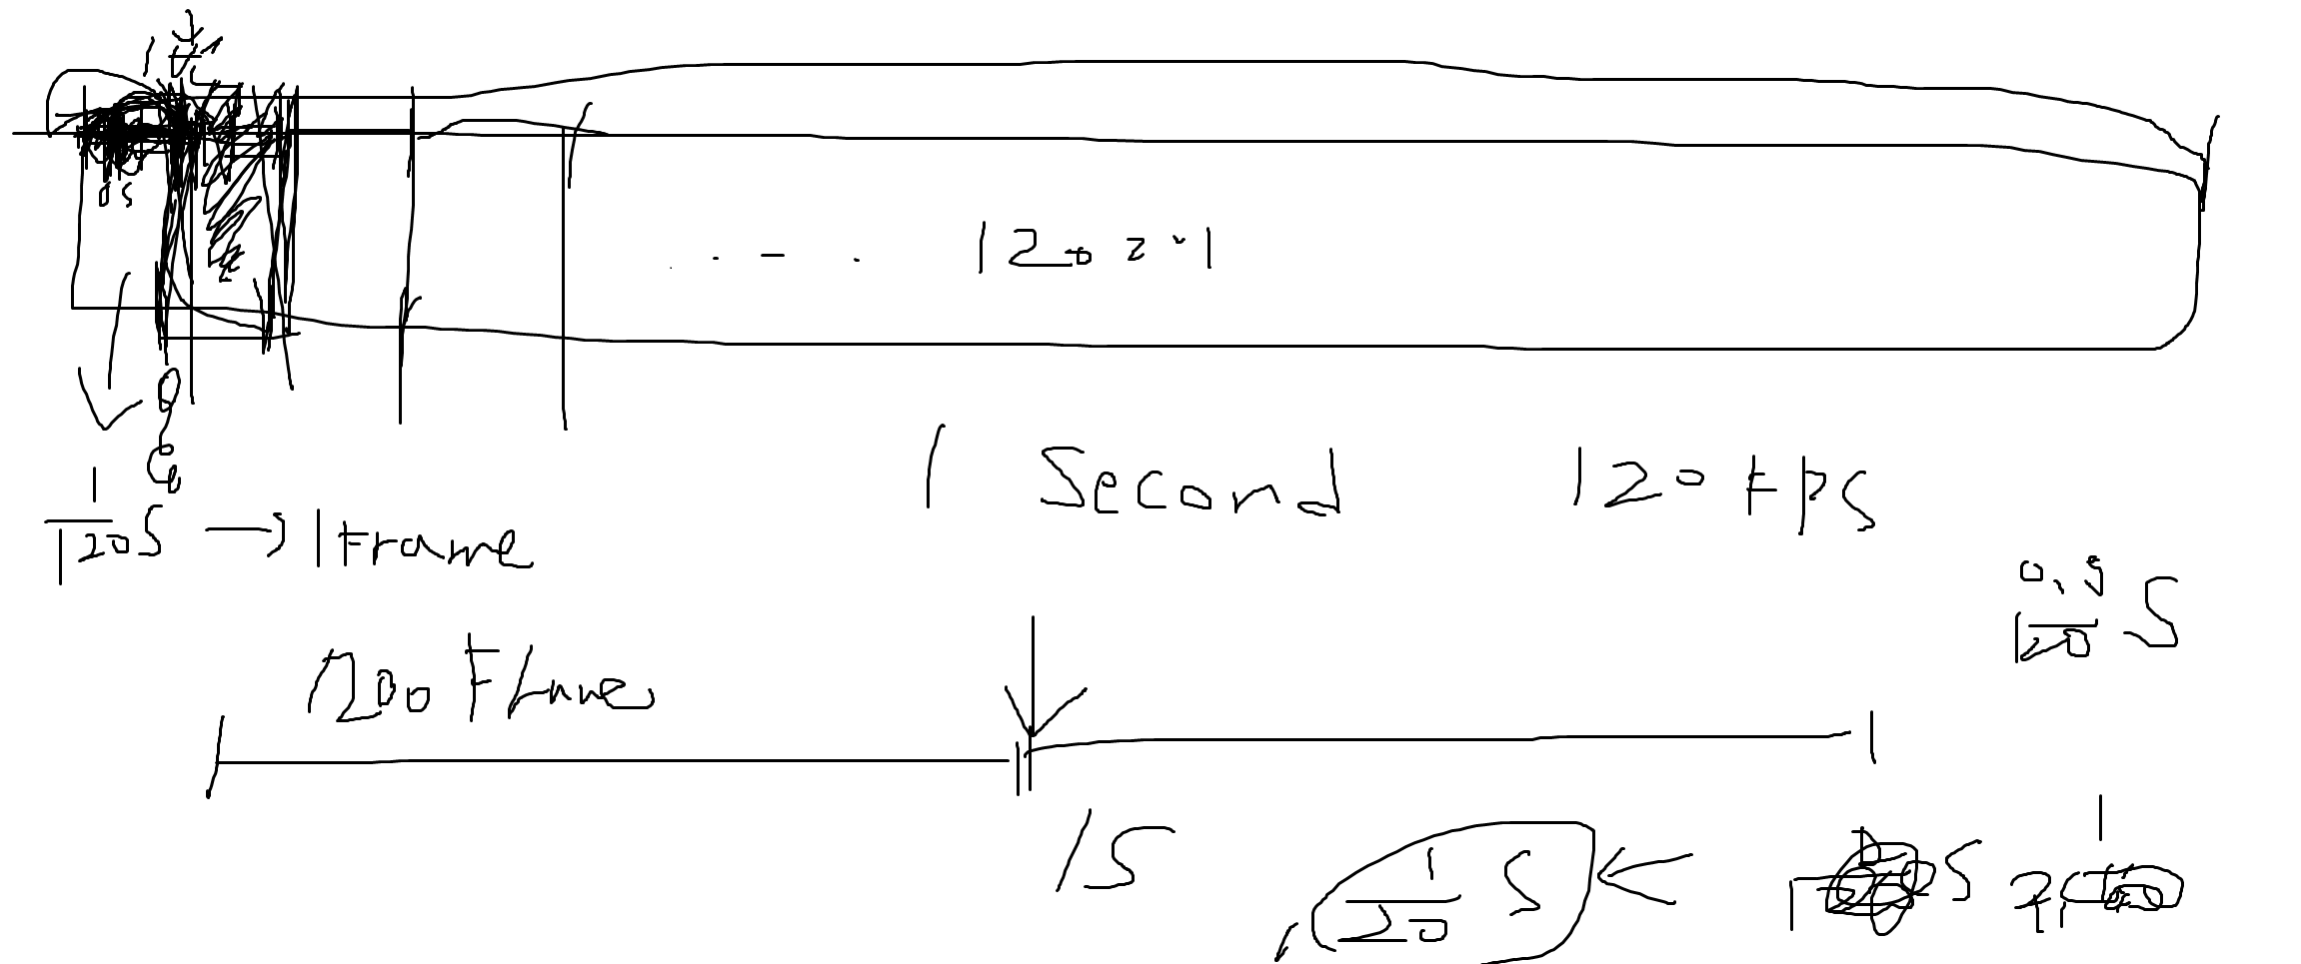
Frame Limit

Slide 13
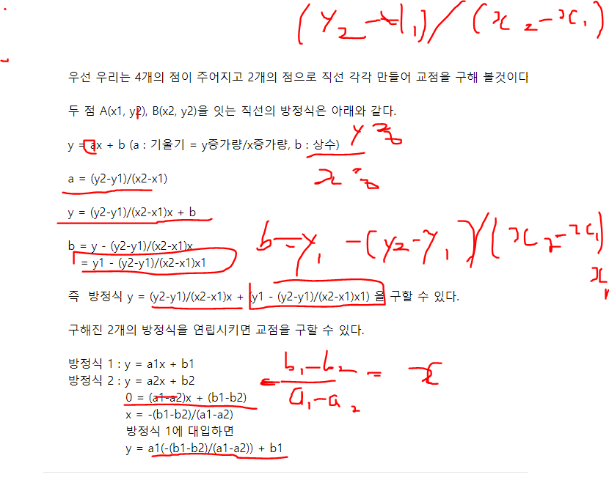
일차방정식

Slide 14
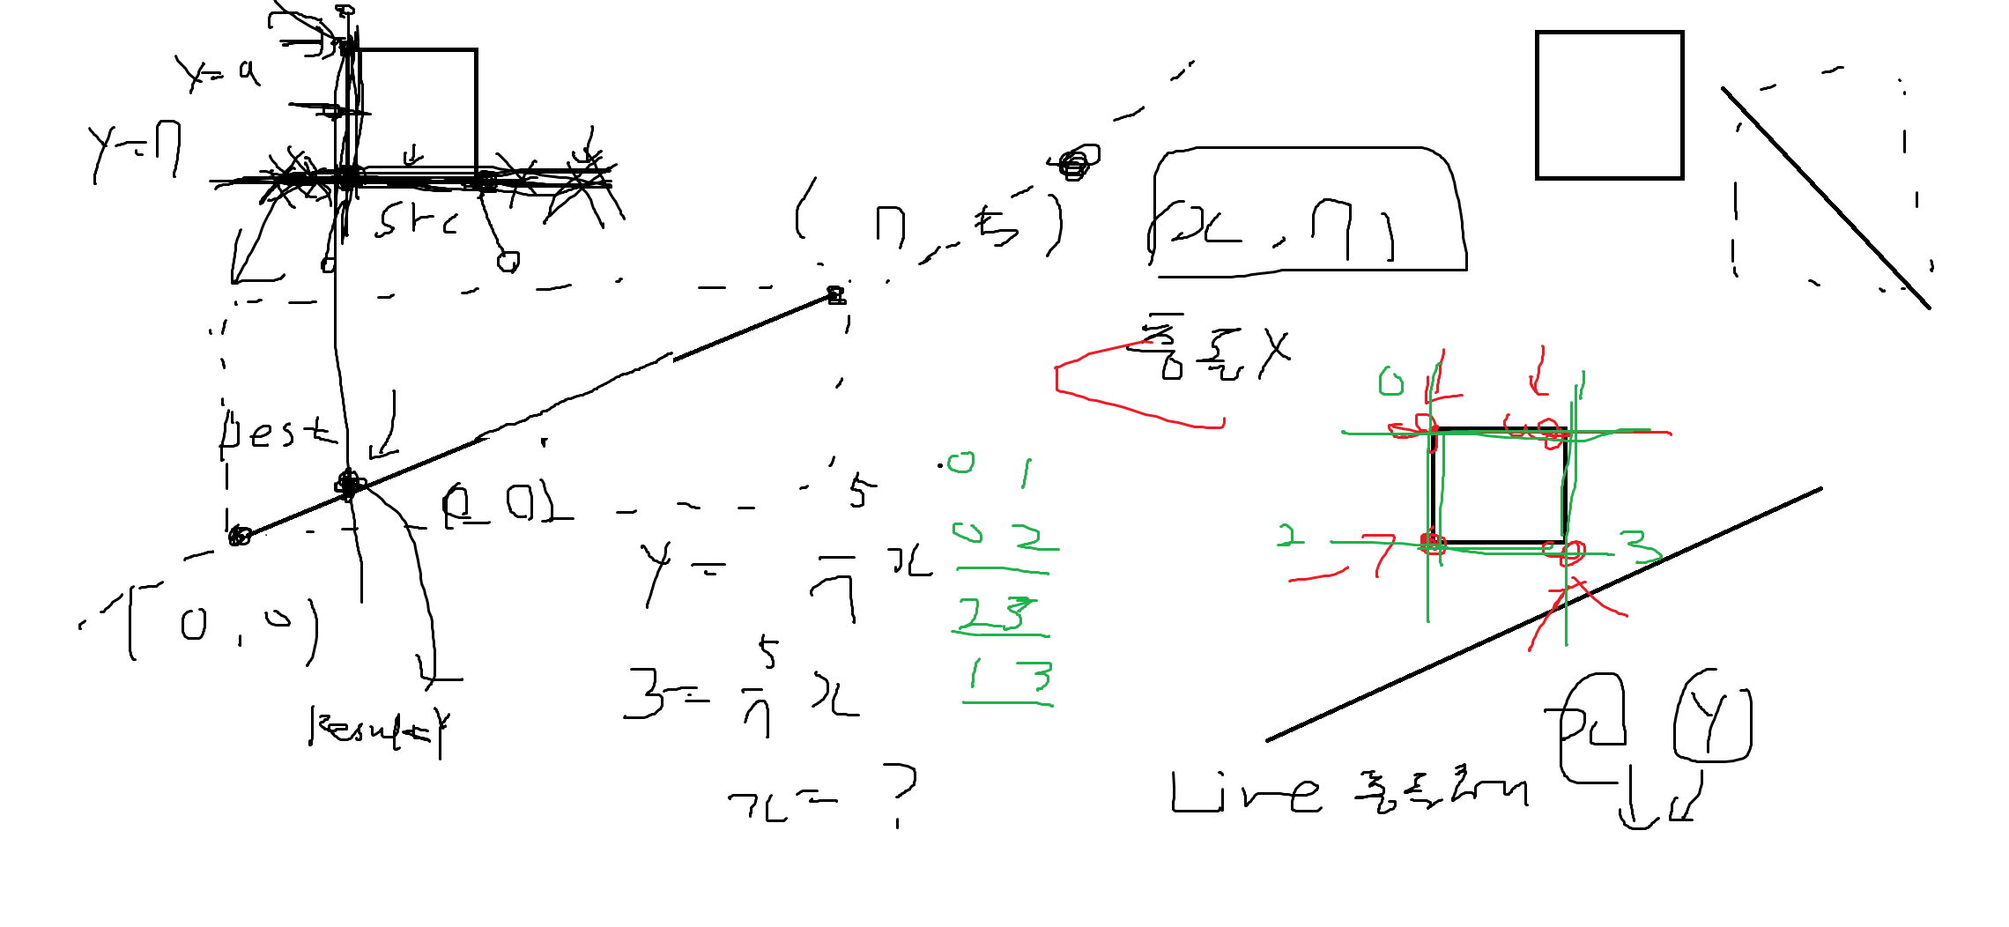
LineToRect Collision 1

Slide 15
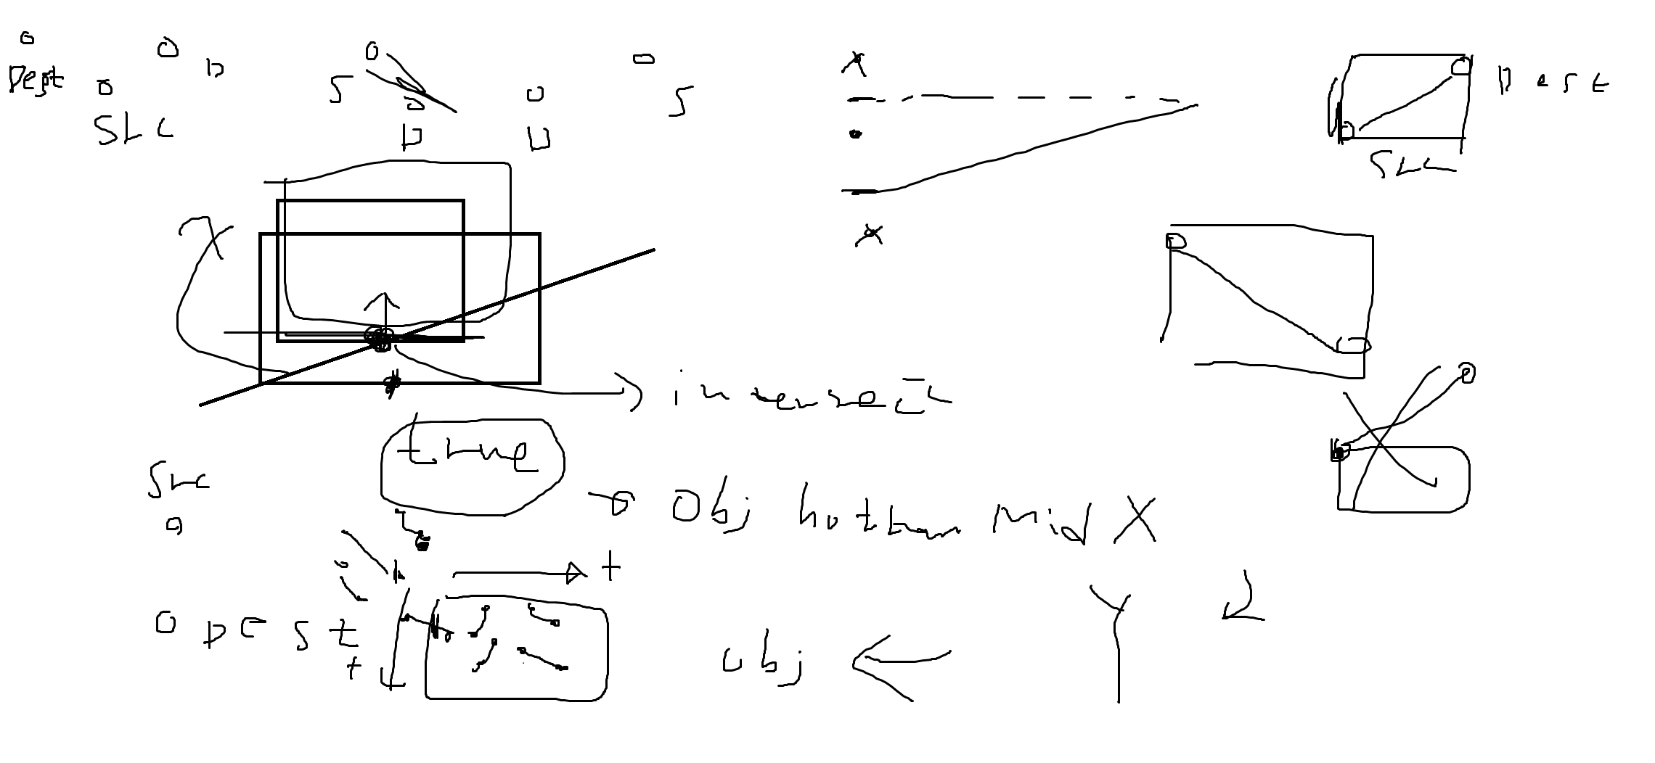
LineToRect Collision2

Slide 16
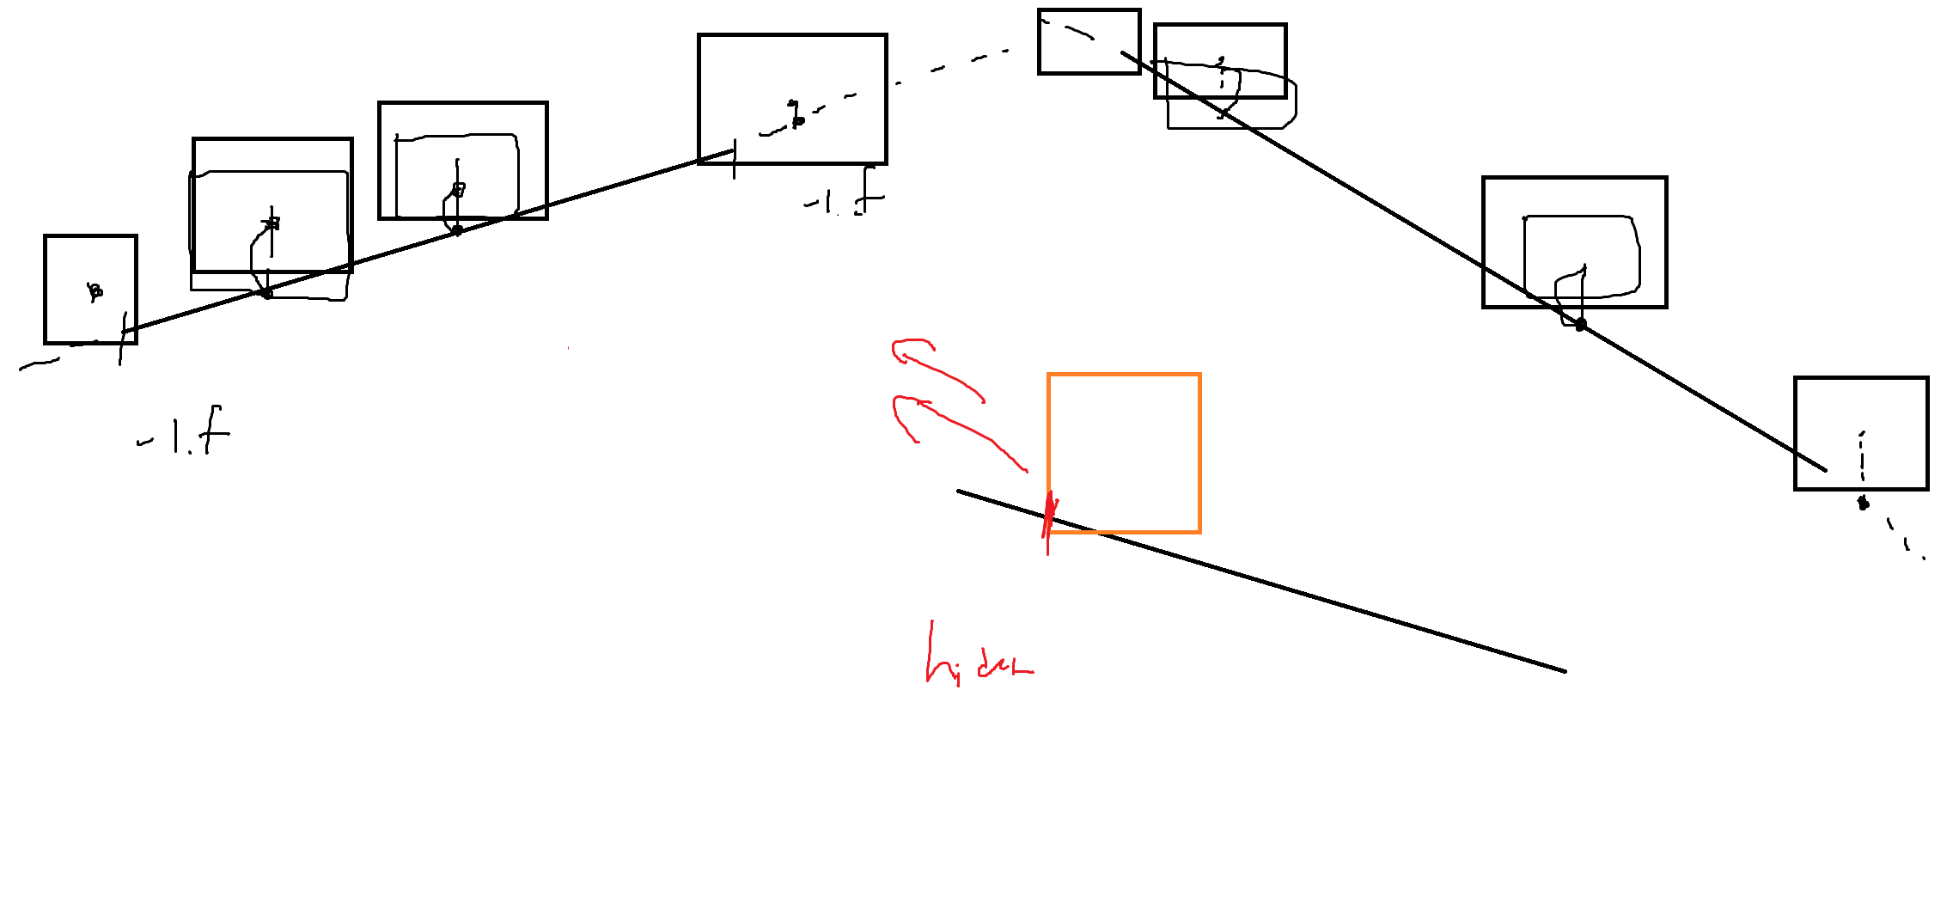
LineToRect Collision 3

Slide 17
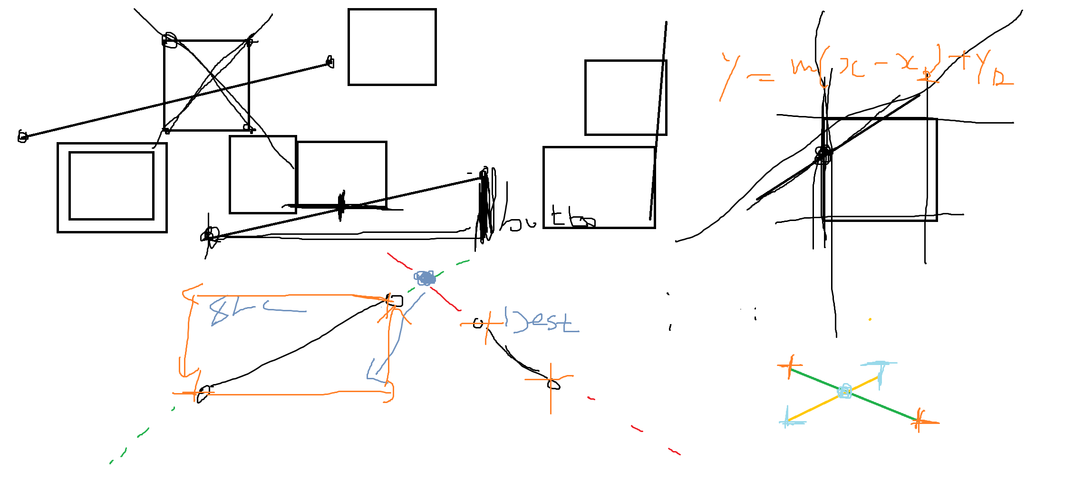
LineToRect Collision 4

Slide 18
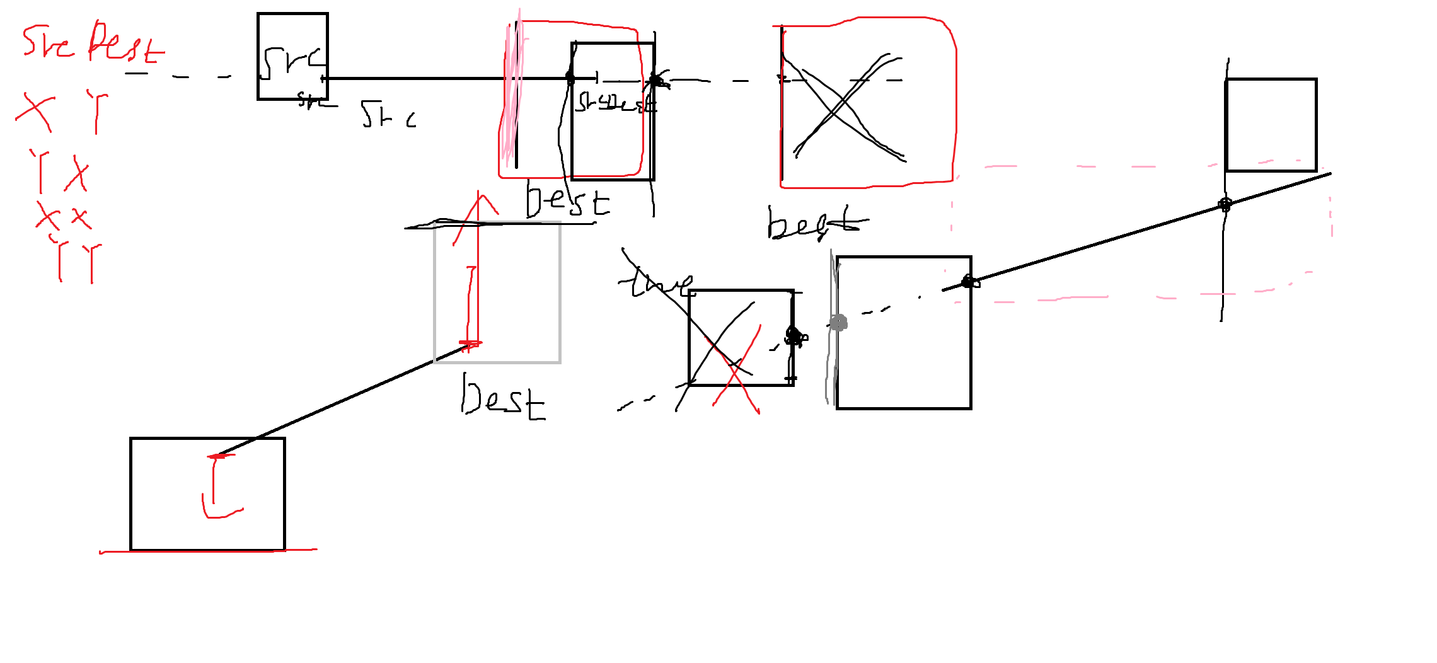
LineToRect Exception

Slide 19
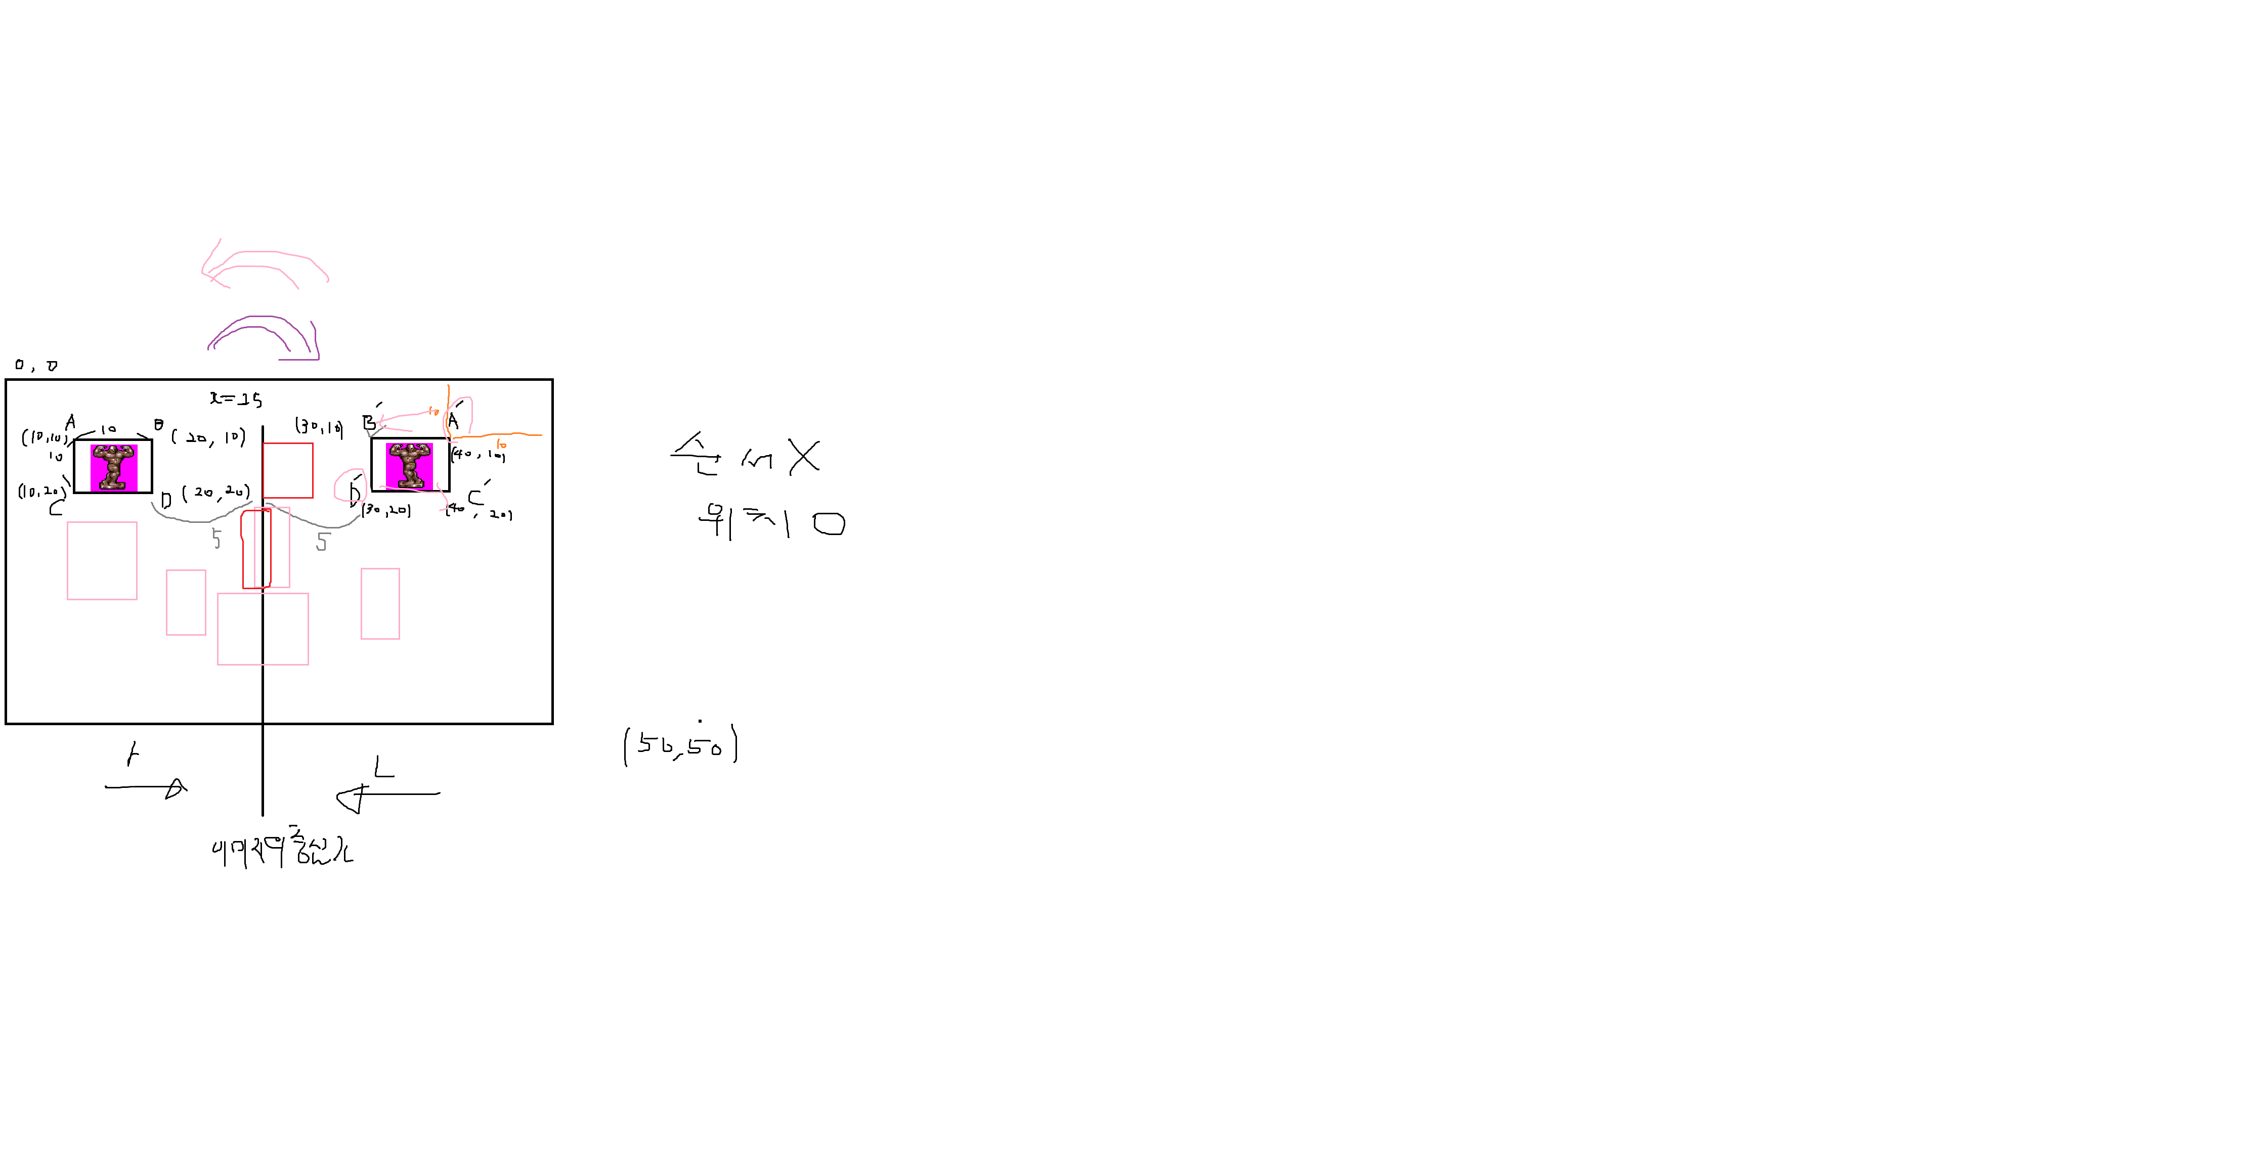
이미지의 중심에 대한 Y축 대칭변환

Slide 20
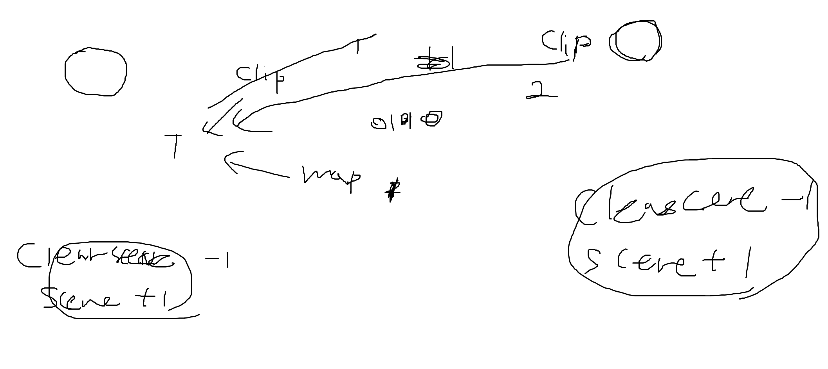
Ref Counter Error

Slide 21
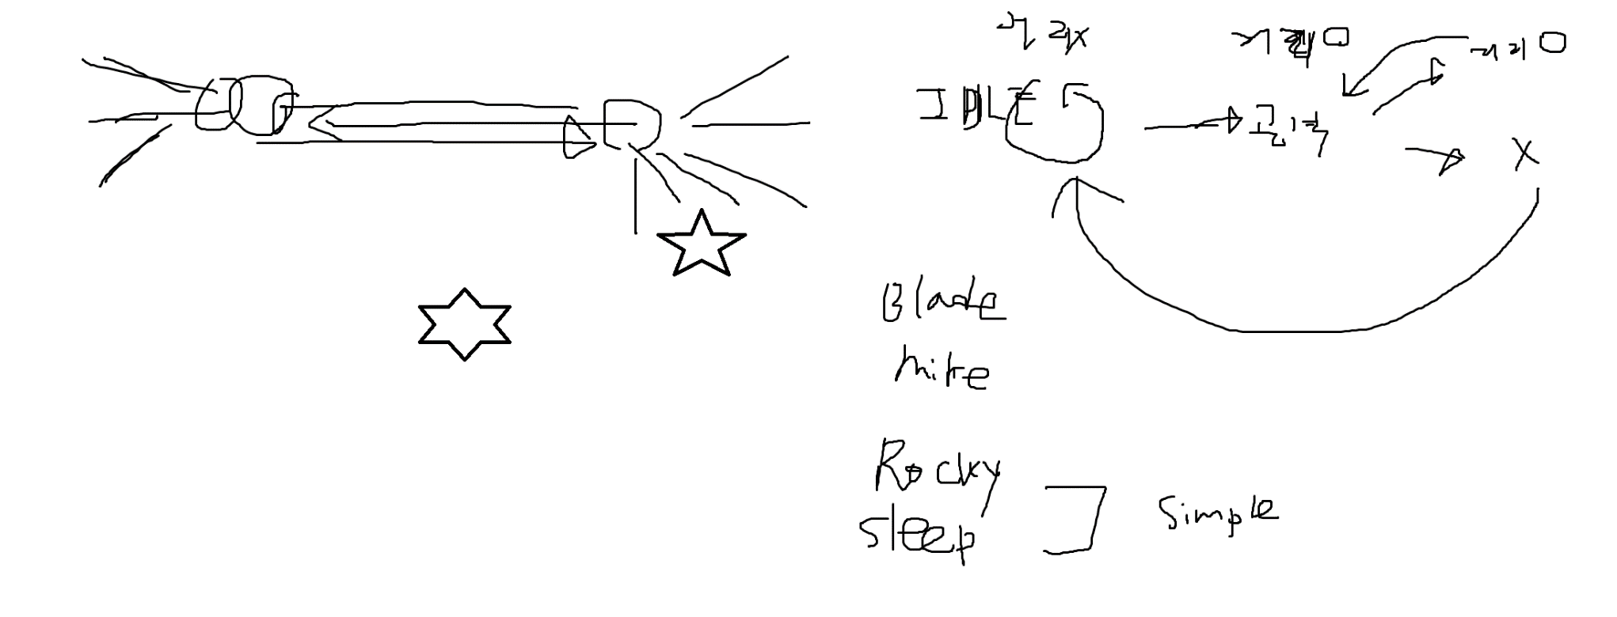
Monster Loop

Slide 22
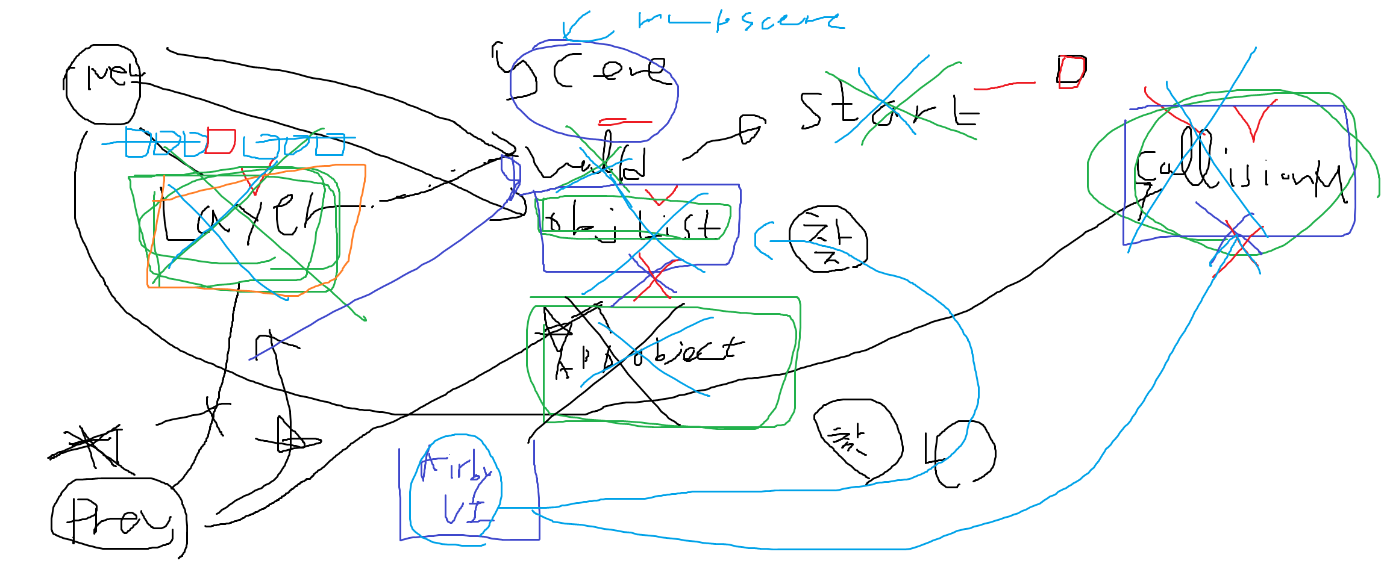
Scene Change

Slide 23
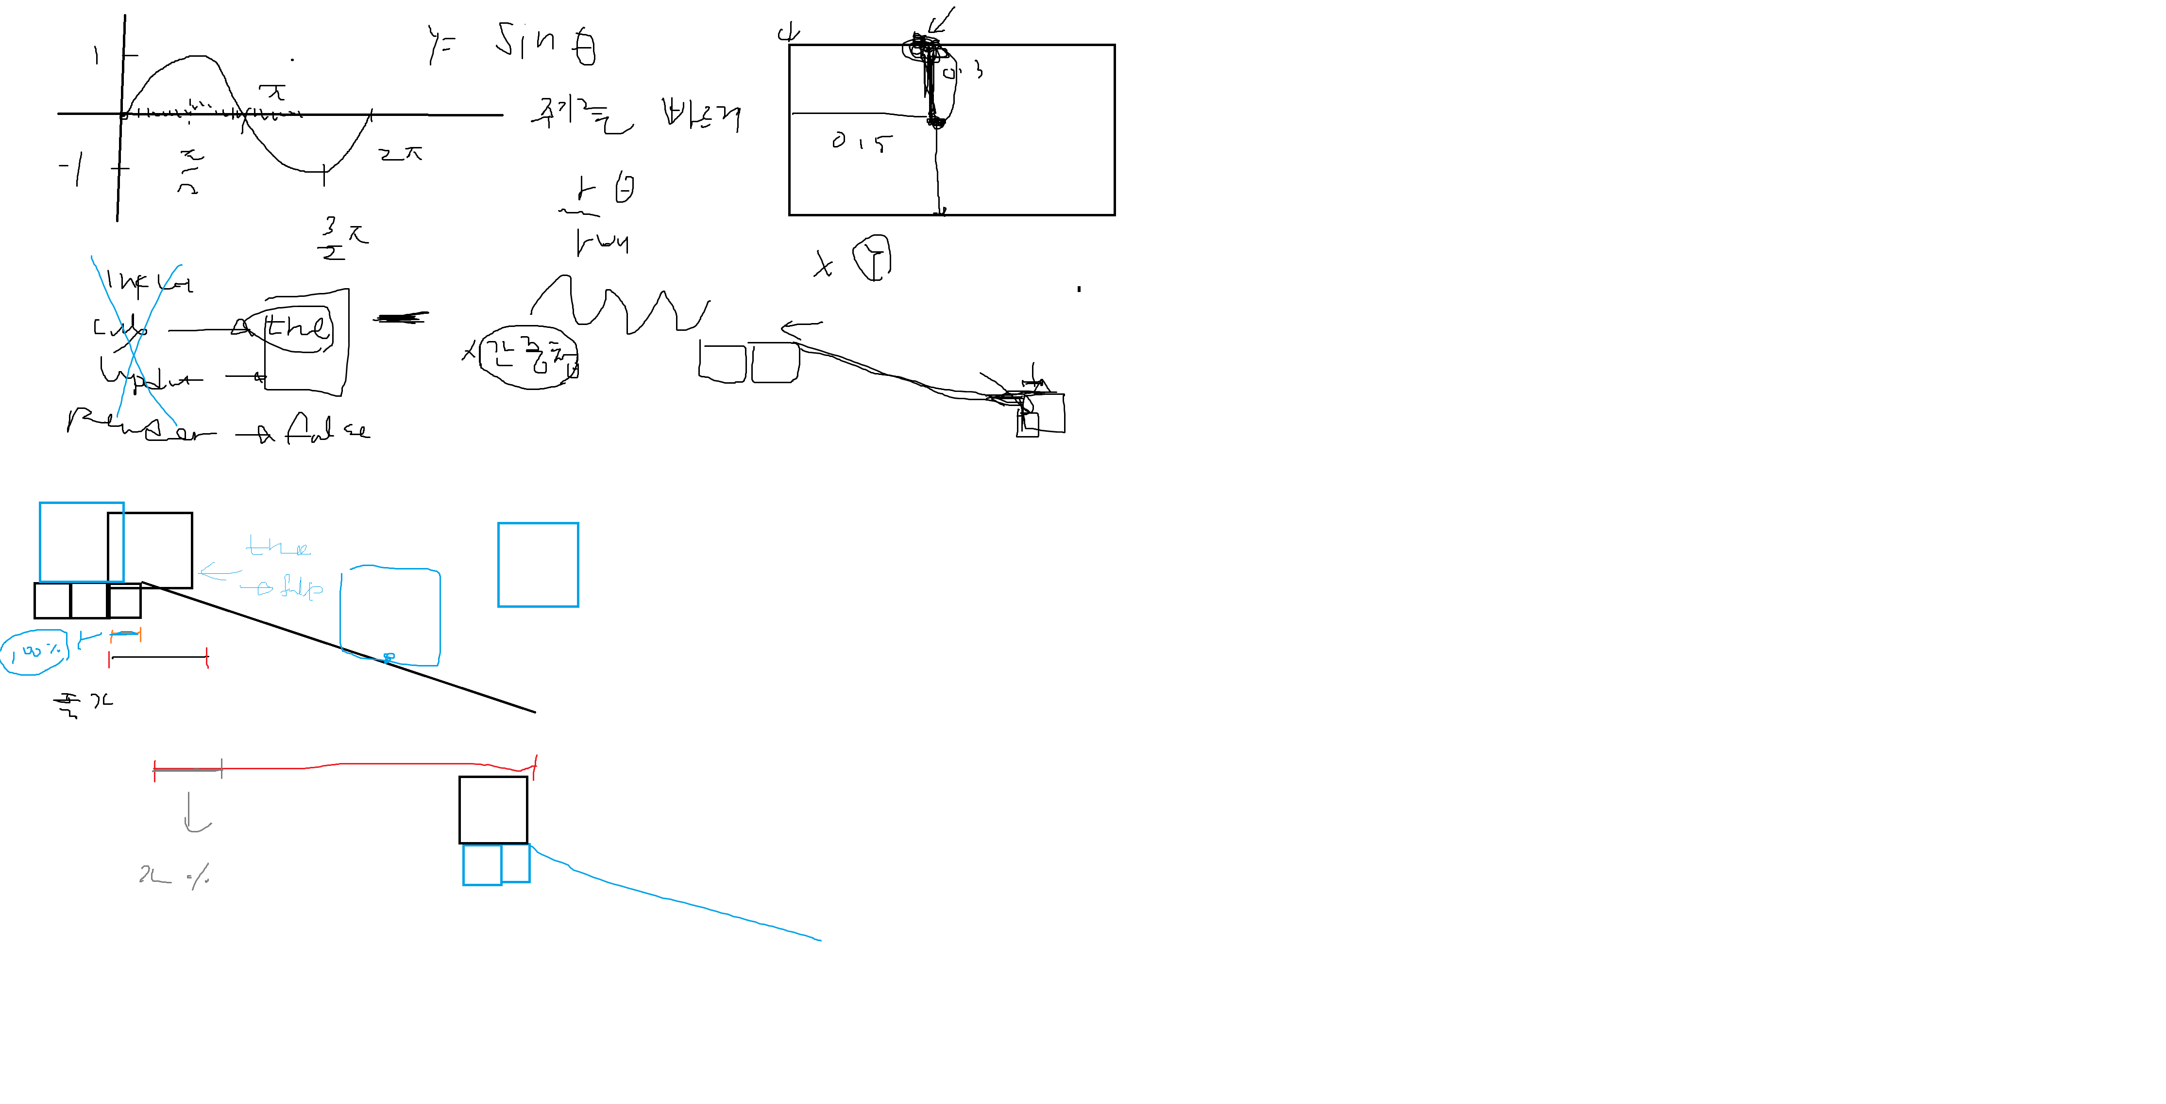
Camera Sway

Slide 24
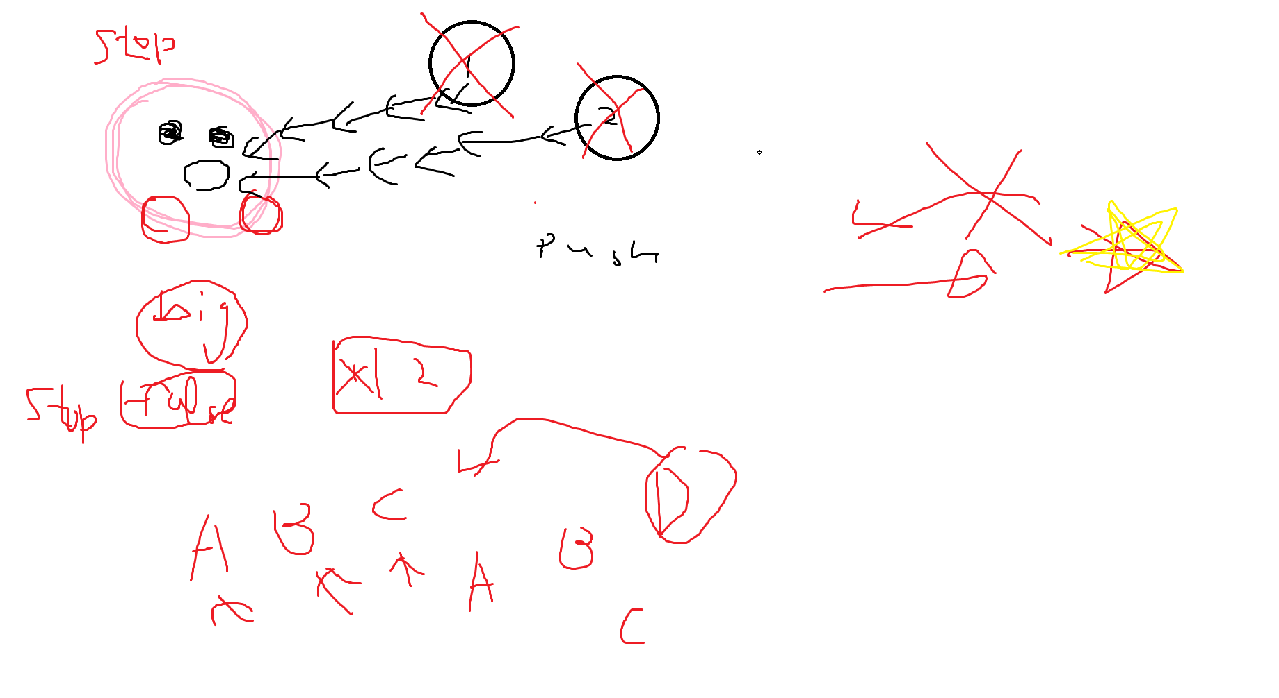
Kirby Attack

Slide 25
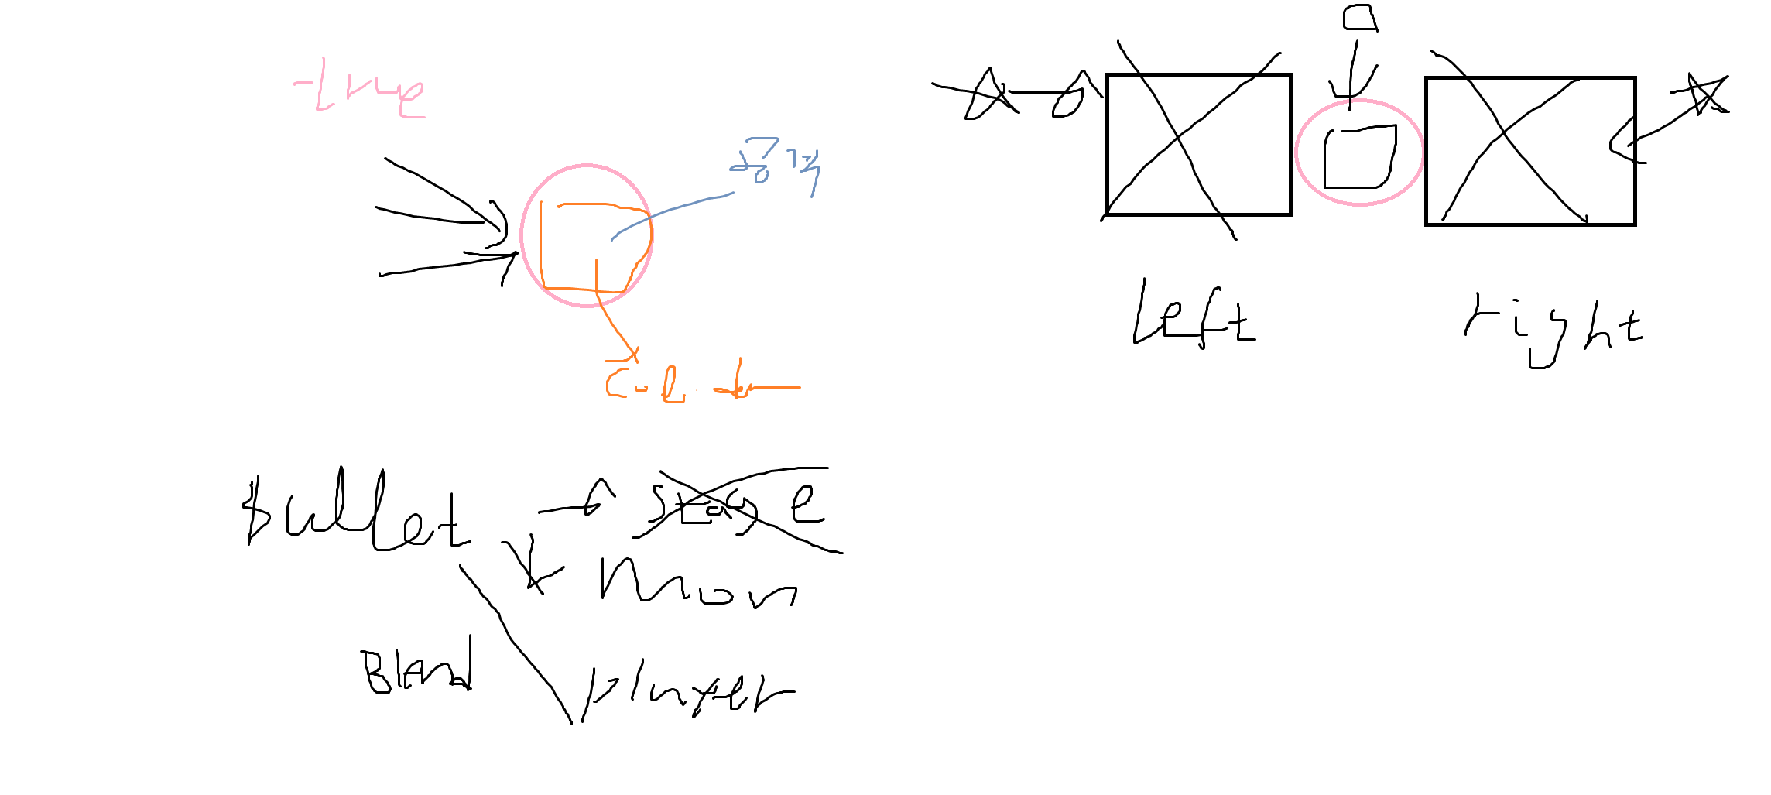
Kirby Attack(Suck, Exception)

Slide 26
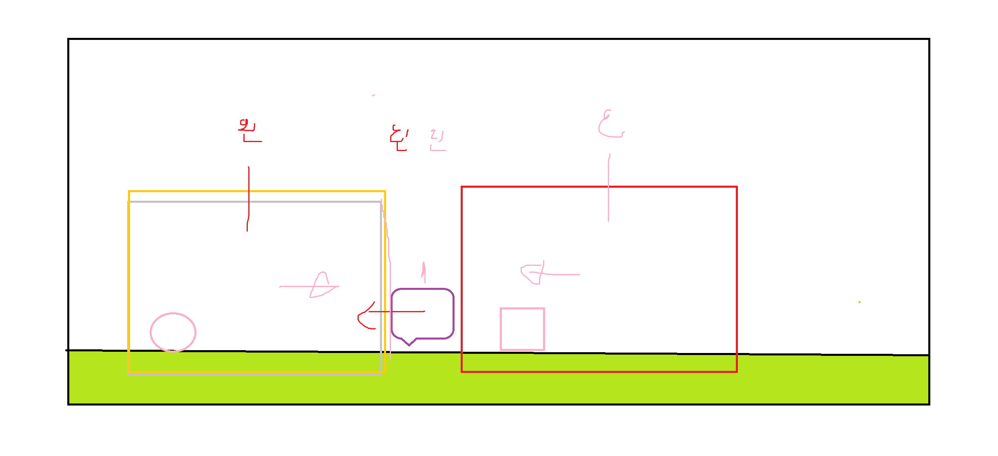
Spawner

Slide 27
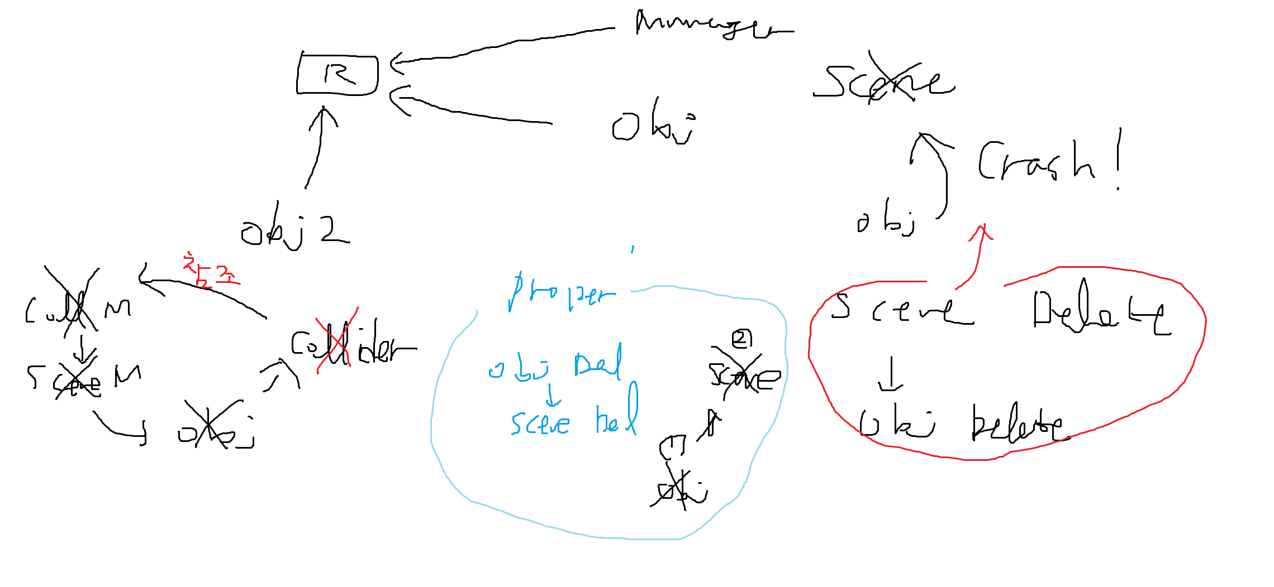
Resource Error (Ref)

Slide 28
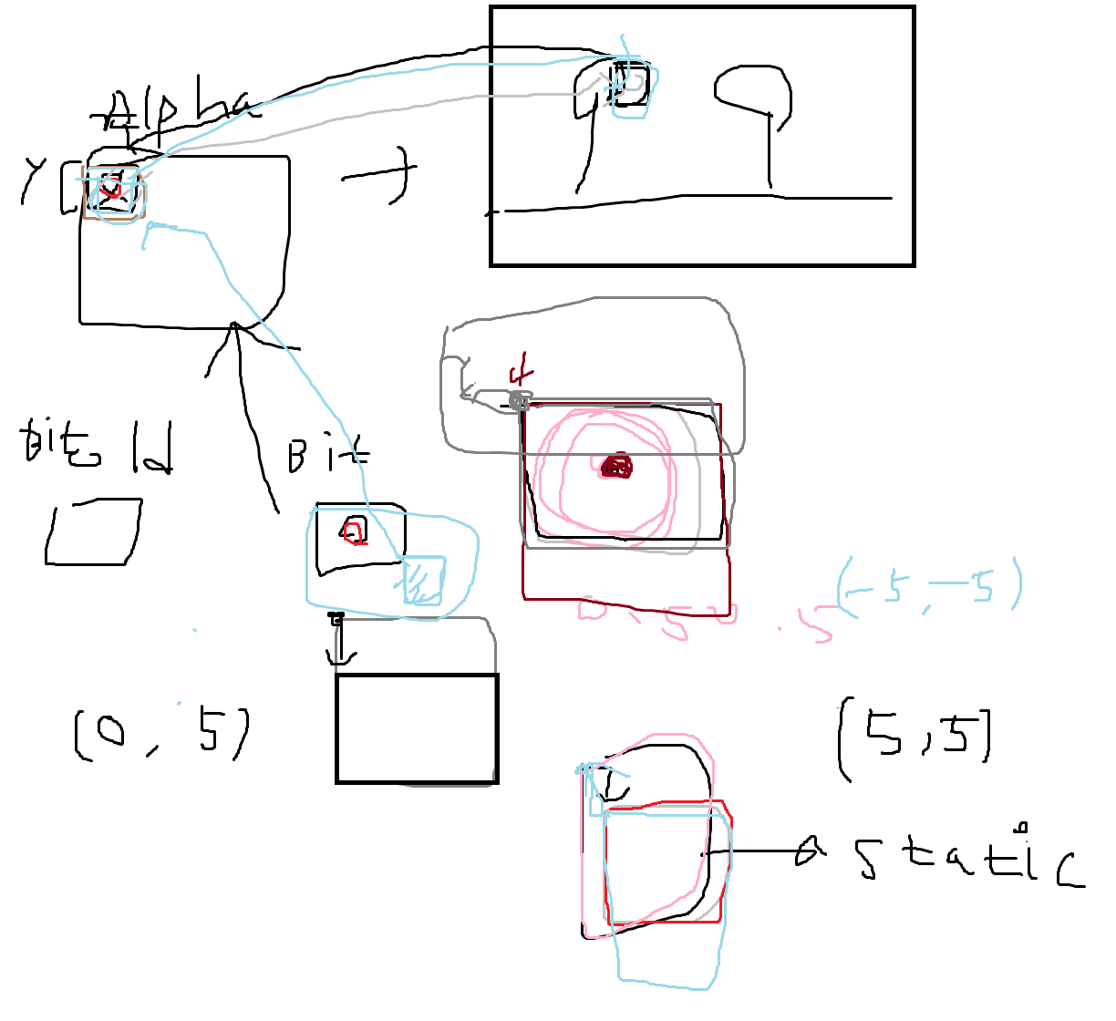
Alpha Blending

Slide 29
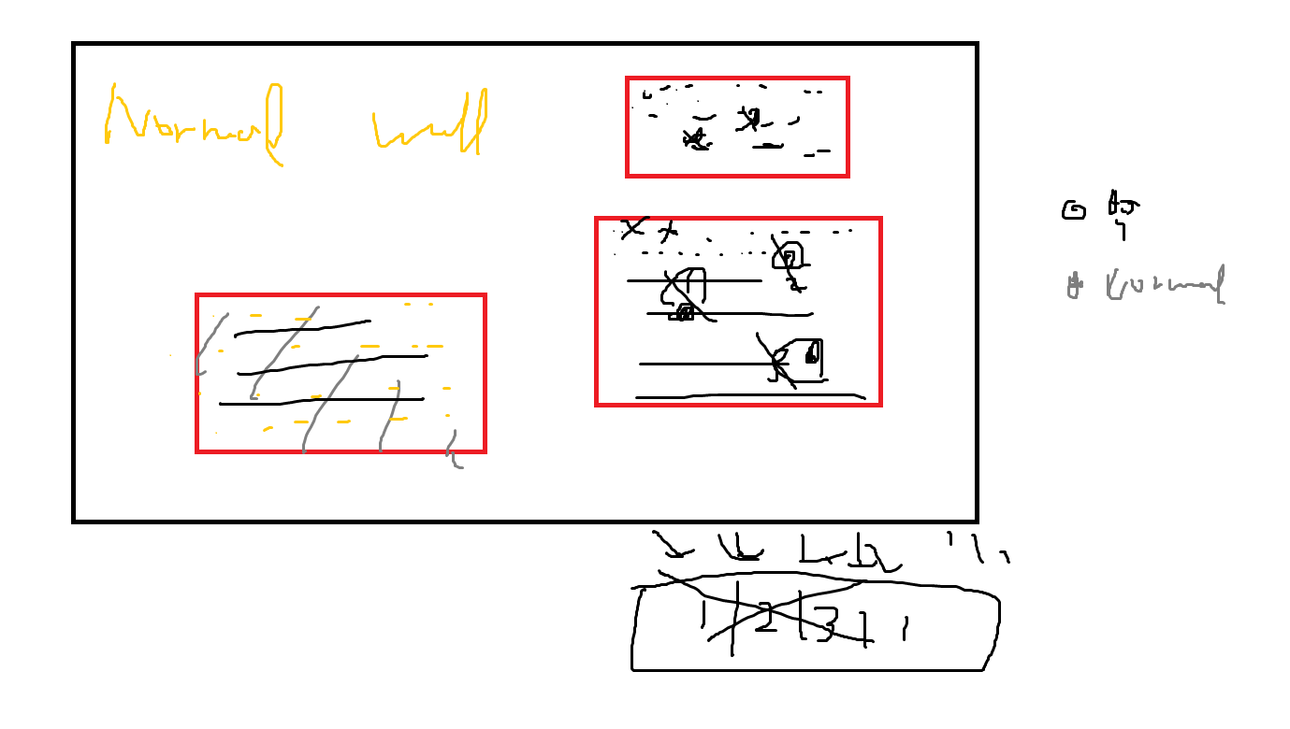
Map Tool Drag

Slide 30
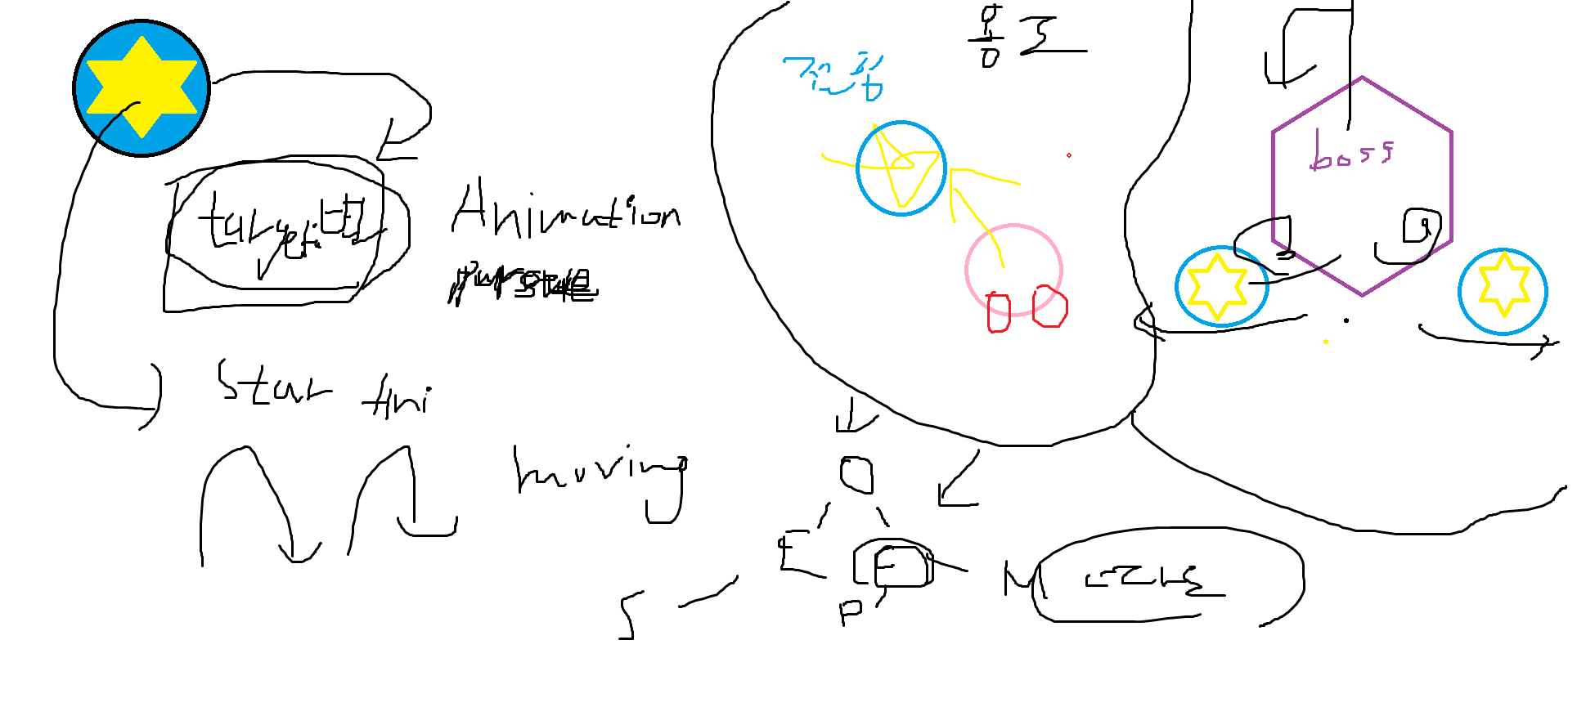
Jump Star / Move Star

Slide 31
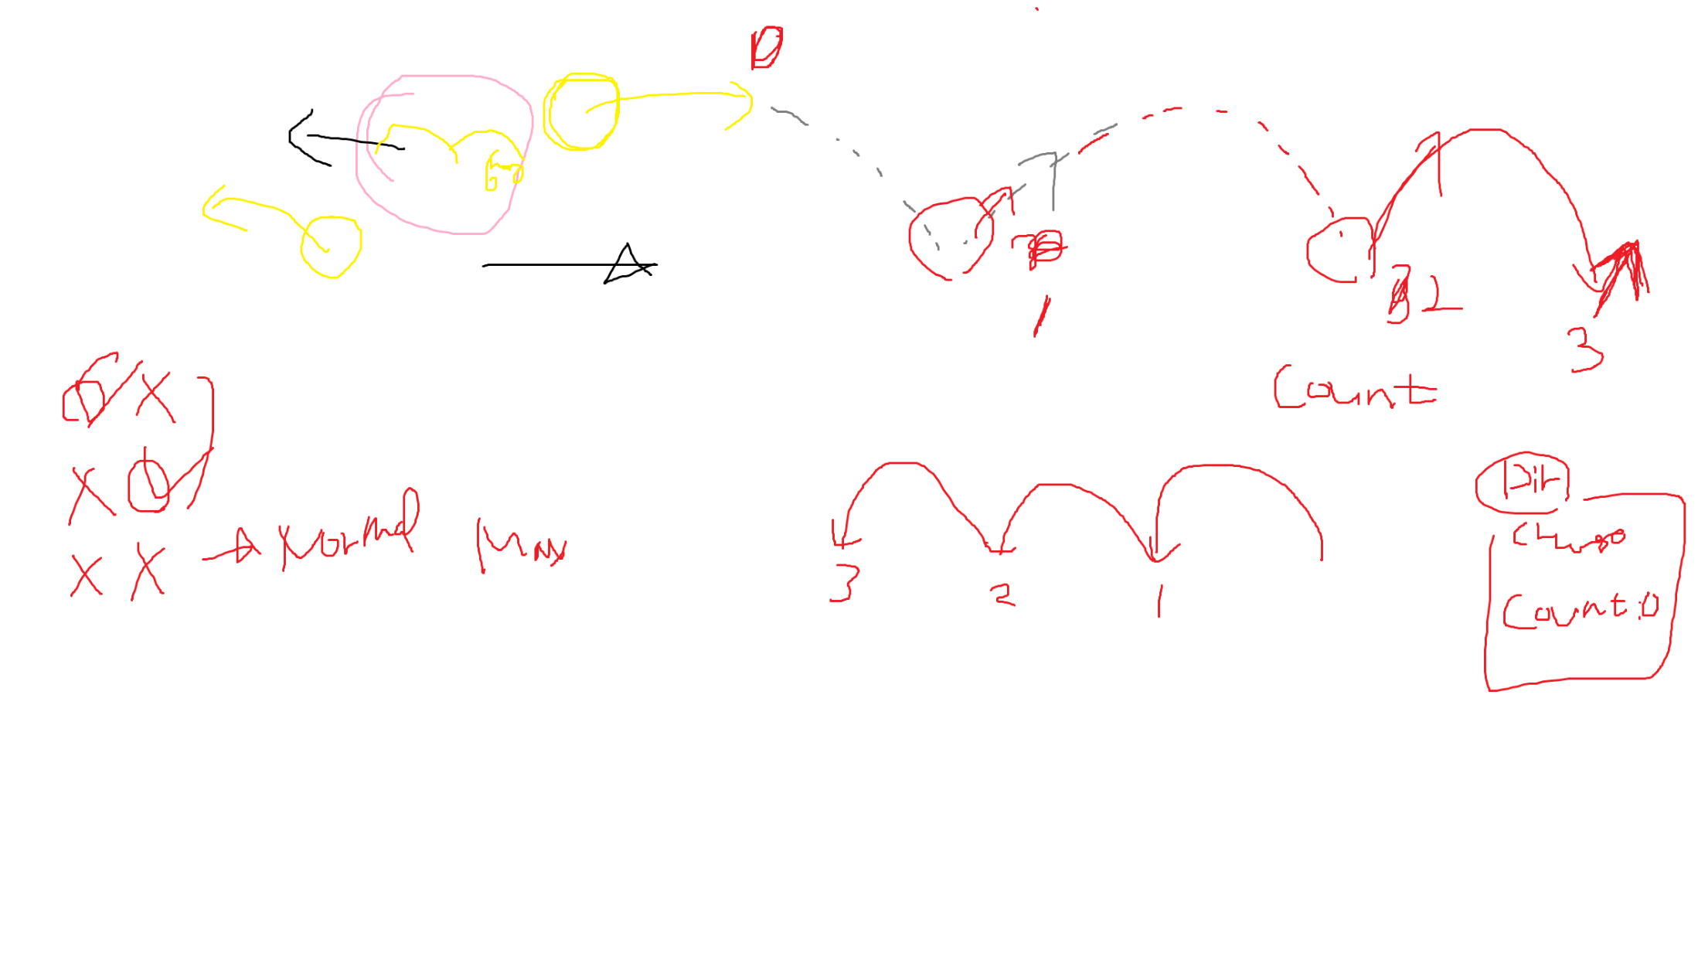
Jump Star

Slide 32
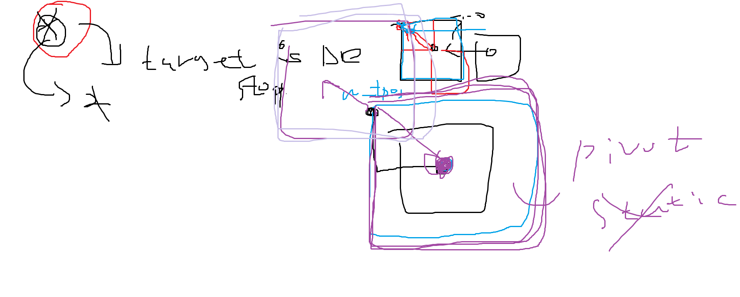
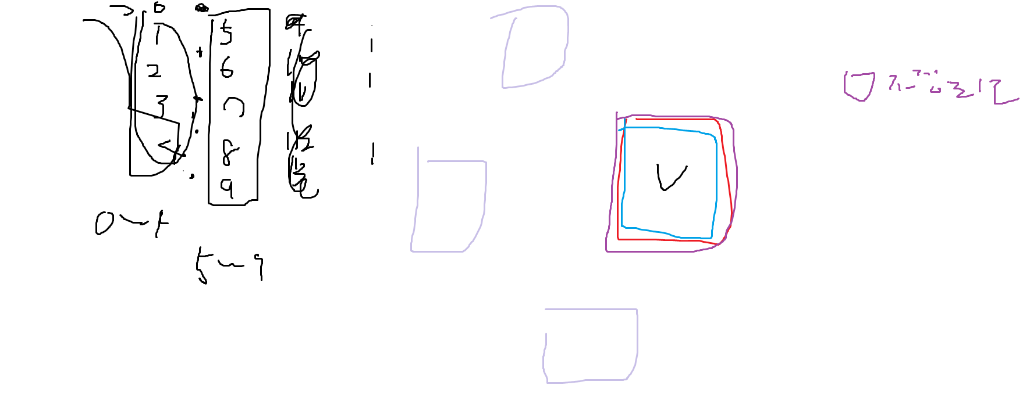
Overlap Collision / Offset

Slide 33
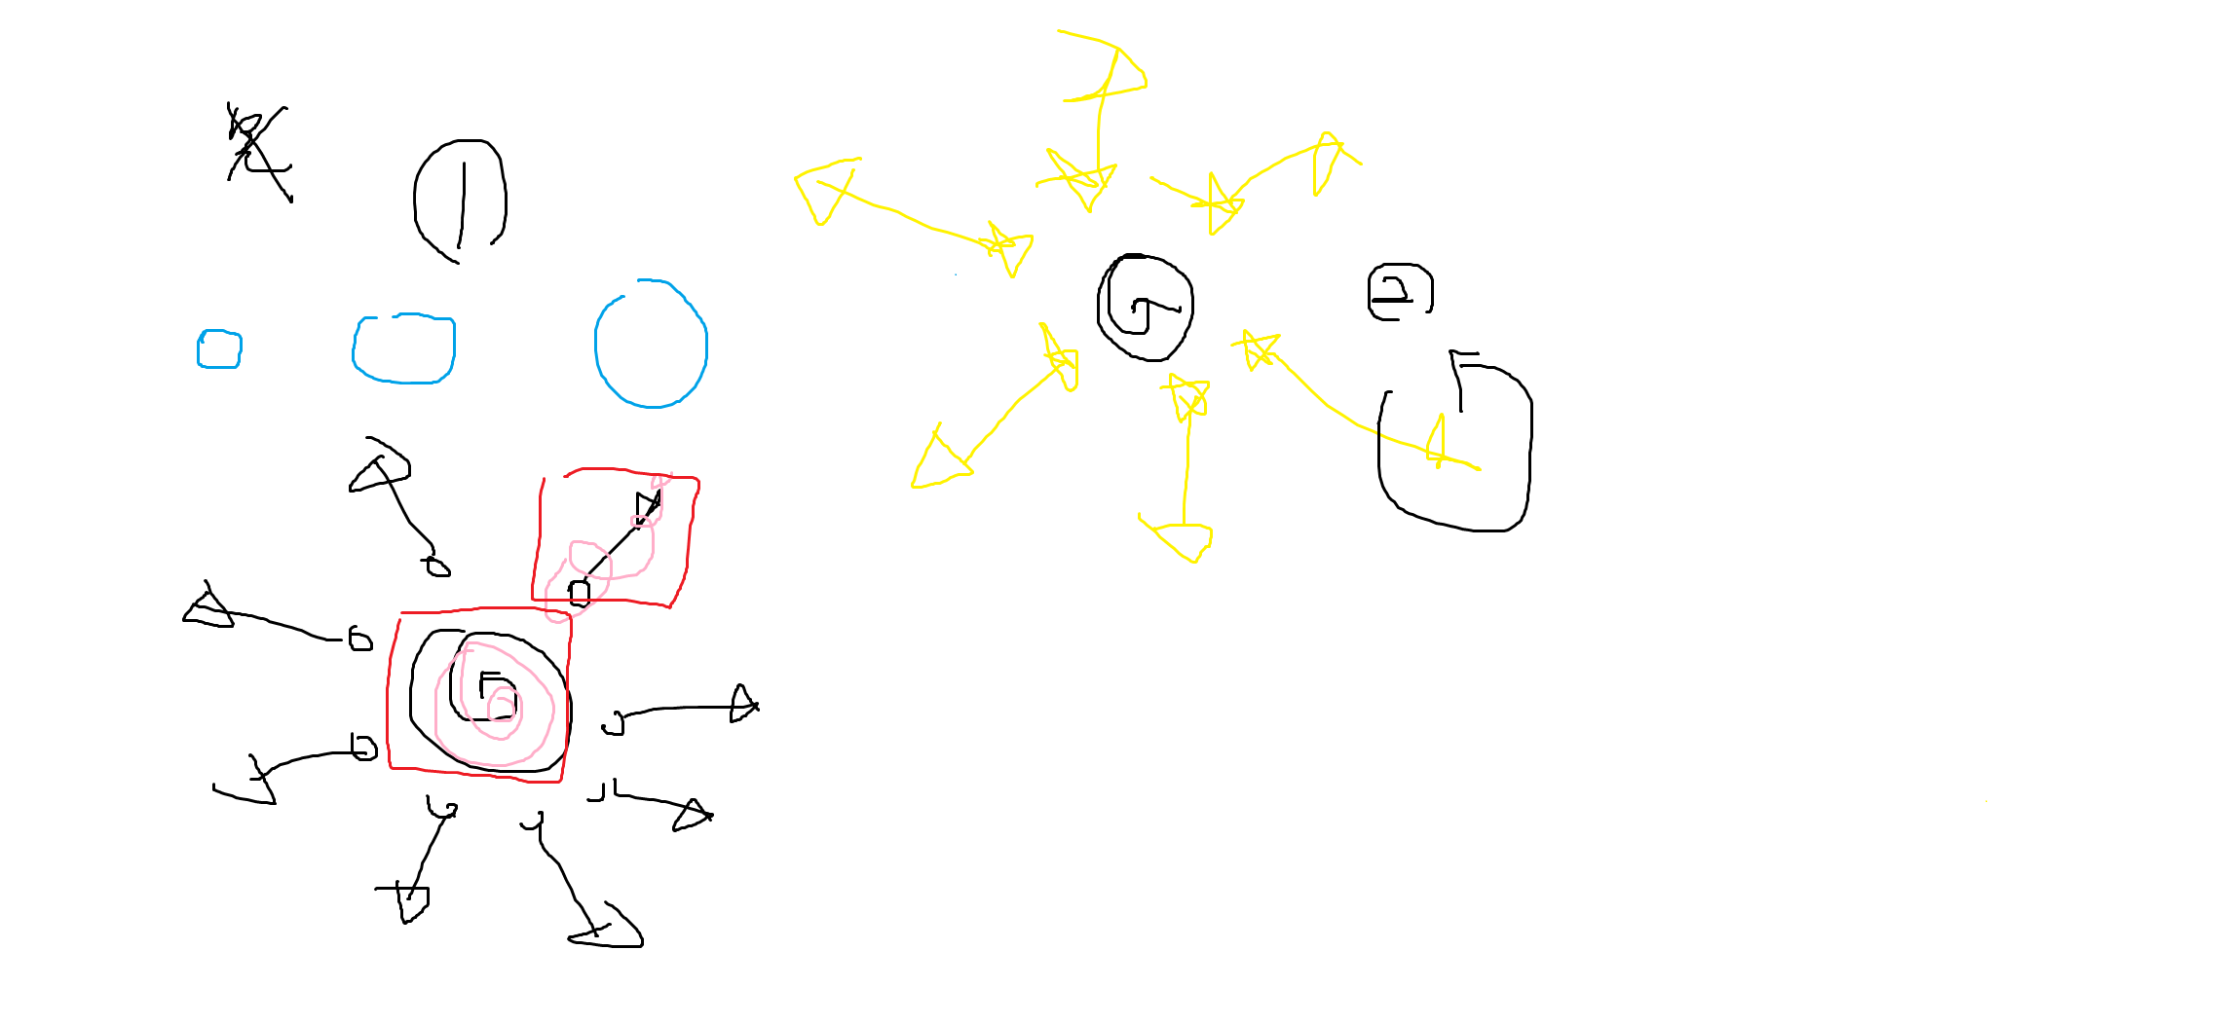
Monster Die Effect

Slide 34
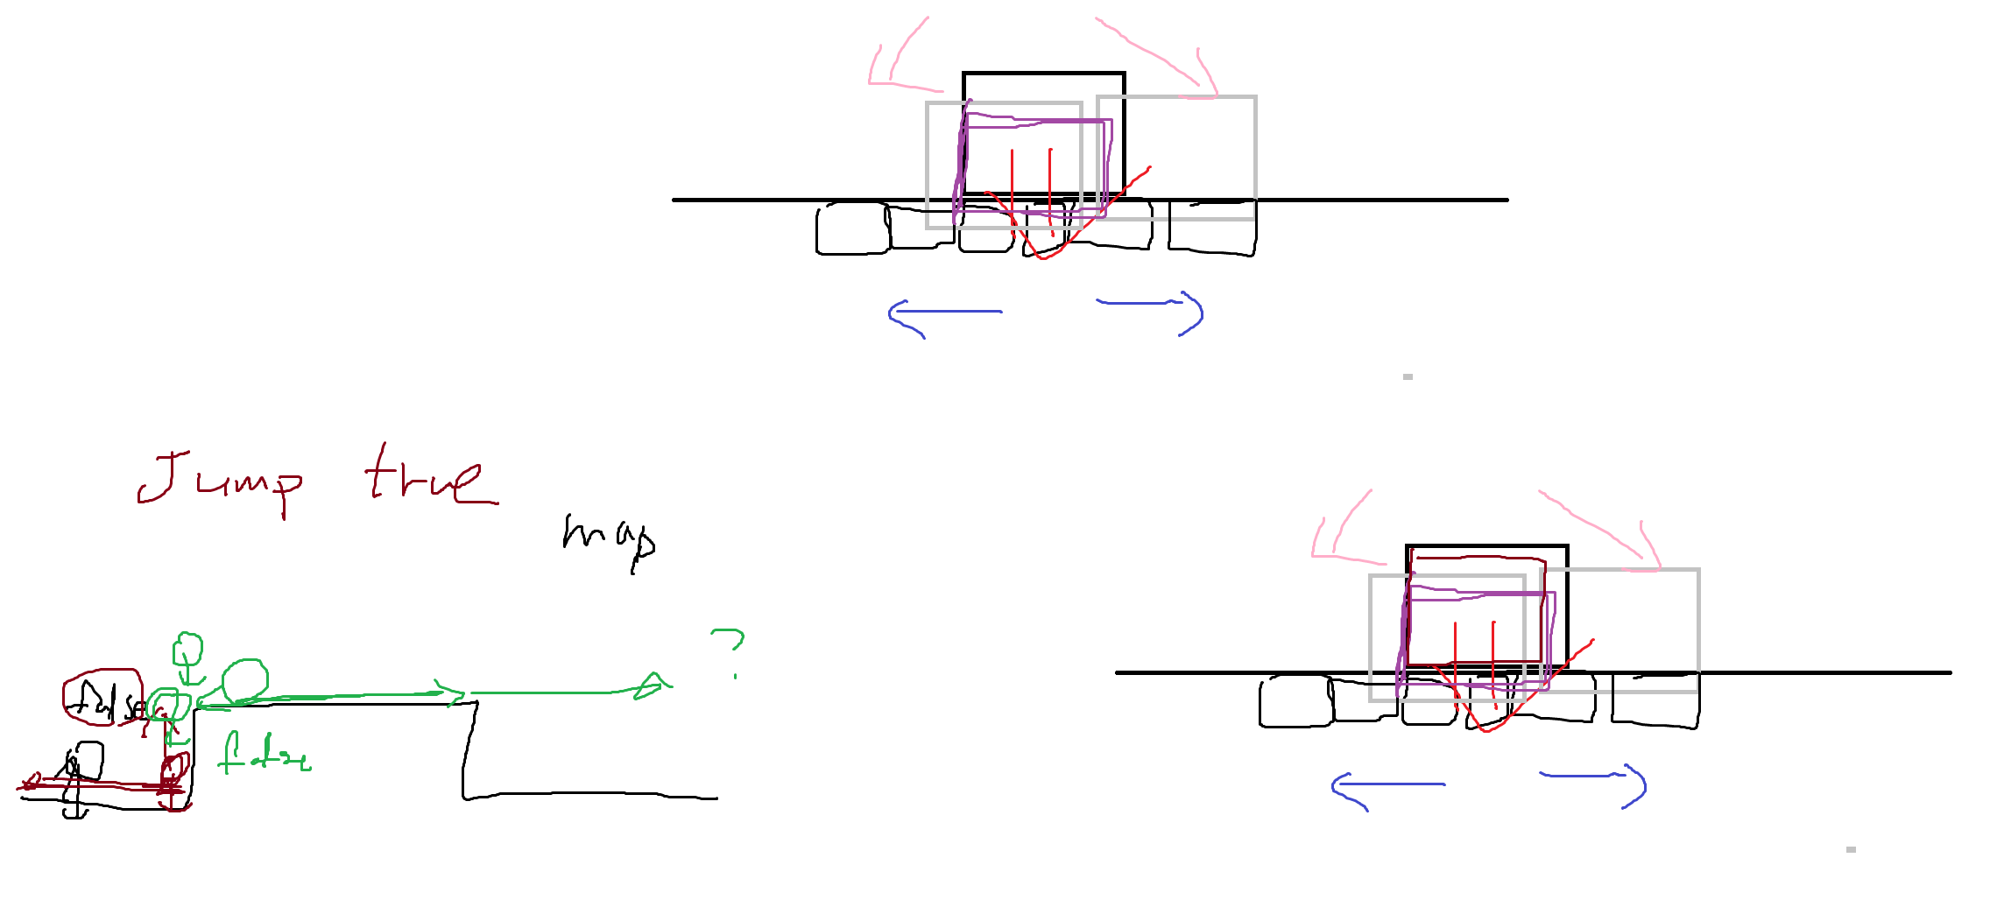
Gravity & Movement

Slide 35
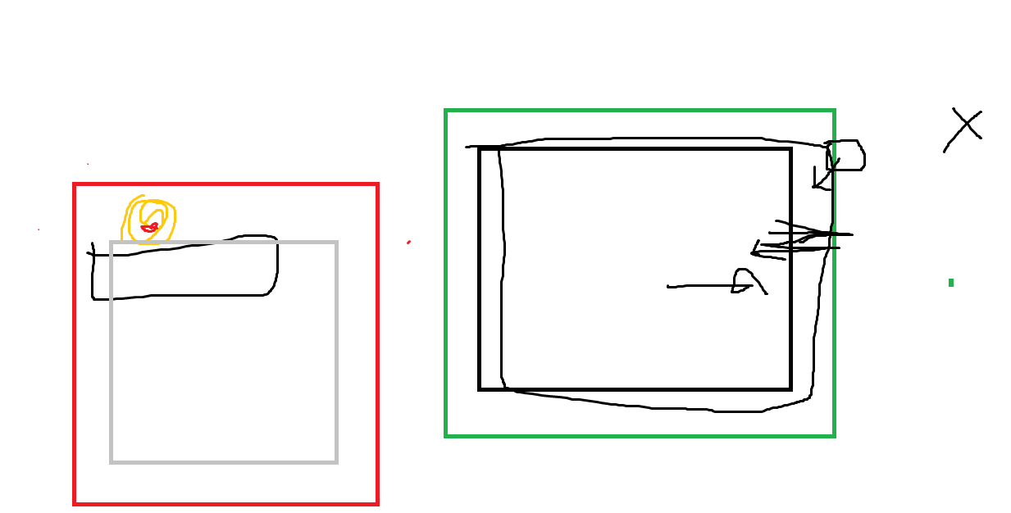
Spawner Range

